Slide 1
放下你的手机
——第一阶段汇报
成员：钟马驰（5班）、张俊朗（4班）、蓝扬波（4班）

Slide 2
创意及创新性
APP名称——放下你的手机
产品定位：
这是一款让你放下你的手机，通过掌握自己的手机使用情况，
有针对性地减少对手机的依赖的软件。
核心目标：
“放下你的手机”app目的是为了让用户逐步减少对手机的依
赖程度。用户关心的是自己减少对手机依赖的效果，而我们
app关心的是如何达到这个效果。因此，我们的核心目标就是
——提高用户自控力，降低对手机的依赖程度。
50%
已使用

Slide 3
创意及创新性
1。通过多级图表（年、月、周、天）展示手机使用时间变化趋势
2.主动分析用户手机使用时间变化趋势，为其制定下一阶段目标。
3.分析用户使用的软件，主动提供有针对性的目标。（如某软件使用时间出现增长趋势，作出提醒）
4.通过建立群组、排行榜等进行相互监督保持用户的动力。
已使用70%

Slide 4
行业市场分析
1、机遇
目前我国智能手机的高速发展给我们生活带来了许多便利，但同时也带来了问题——许多人非常依赖手机，沉迷手机游戏无法自拔；同时他们也对自己的行为有一定的愧疚感，意识到自己的自控力低下。
2、威胁
因为市场调查手段有限，资源也有限，我们没有办法覆盖到大的用户群，因此也没有办法了解到更多市场用户的想法，难以挖掘潜在用户。
4、优势
我们优势在于可以根据用户手机情况为其提供一个减少对手机依赖的方案，既可以自定义方案，也可以对我们提供的方案进行修改，定制一个更适合自己的方案。即我们可以给用户充分的自由空间，同时也给用户提供个性化的建议，从中找到一个微妙的平衡。
5、弱势
缺乏资源优势，初期难有足够的用户数据可以验证算法是否有效，因此还需要一定的数据量与时间对算法进行完善修改。同时也缺乏资金优势，不具备与第一梯队企业抗衡的实力。

Slide 5
竞争对手和同类产品分析
通过市场调查，我们发现存在一款与我们的产品相近的软件，名为“不做手机控”。这款软件主要功能有“番茄计划”、“监督玩机”、“睡眠计划”、“使用统计”、“白噪声”。
“番茄计划”是由用户开启一个任务，设置一段时间，任务开始之后，软件开启强制屏保，用户在该段时间内不能解锁使用手机。
“监督玩机”是监督用户在设定的时间段内手机的使用情况，以及在监督用户的某款APP的使用时间。
“睡眠计划”是用户设置睡眠时间，软件在睡眠时间内强制屏保，不可使用。
“使用统计”是用户手机使用的日表、周表等。“白噪音”是播放白噪音音乐。
不足之处：
“番茄计划”的限制时间的设置、任务的开启都是由用户自行决定，用户在整个过程中既是“运动员”，也是“裁判员”，自己约束自己使用手机的时间。
对于那些自制力不强，有又希望通过其他一款软件来协助降低对手机的依赖的用户来说，他势必需要一款“活”的软件，以外力的身份介入，自行为他安排手机的使用时间，这样才能更好的帮助用户减少对手机的依赖。

Slide 6
用户群分析
(1)中小学生
年龄：6-18岁
收入水平：无
消费潜力：小
特点：自控力低，需要家长或教师监督。其中有一部分有自己的智能手机，对游戏的抵抗力较低，难依靠自己摆脱对手机的依赖。特别对于中高考学生，因为手机影响学习的情况较为严重。
(2)大学生
年龄：18-24岁
收入水平：低
消费潜力：中
特点：拥有一定的自控意识，但自控力仍处于薄弱阶段。在上课期间，玩手机成为一部分的大学生的常态，但他们有意识到自己对手机的依赖，也望摆脱对手机的依赖。特别在考试周期间或对于考研党来讲，需要借助一定的外力来约束自己。

Slide 7
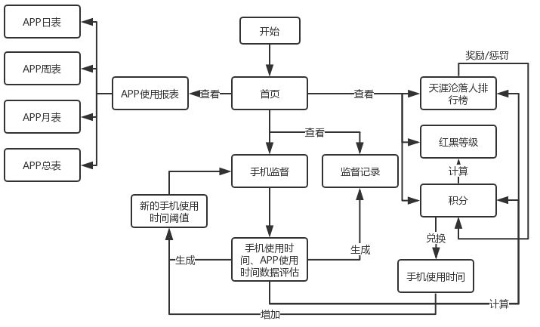
应用流程规划

Slide 8
推广和运营方案
阶段 | 推广方案
第一阶段 | 在华南师范大学利用学生之间的社群进行推广。利用校内资源让软件获得第一批用户，收集用户反馈。 在学校相关微信公众号发动“放下手机，立地学习”的相关倡议，作为推荐软件向学生推广。 通过建立微信公众号宣传相关“戒断手机”的相关知识和自律相关的推文，辅助进行宣传。
第二阶段 | 通过第一阶段在校内建立的用户群体，由个人介绍向校外大学生拓展用户数量。 由在APP中进行“邀请得积分”等活动促进用户邀请朋友加入使用。 通过举办“戒断手机，全家幸福”、“九月我不刷”等打卡相关活动，增加用户粘性和扩大影响力。
第三阶段 | 通过第二阶段的积累，可以预估有其他有需求人群比如办公室上班族等加入。 扩大在中小学生家长当中的推广力度，举办“当心！别让你的孩子碰这个！已有先例！”等相关活动，让中小学生家长主动为孩子安装。 在青年群体中宣传使用APP戒断手机的成功案例，在知乎等平台进行大牛分享，吸引小资青年使用。

Slide 9
推广和运营方案
阶段 | 运营规划
第一阶段（开发） | 分配开发任务，进行Android技术学习，完善知识结构。 根据需求分析共同分配APP主体开发任务，并完成软件测试。 建立版本管理。 根据内测反馈对APP进行调整和修改。
第二阶段（上线） | 安排服务器管理员负责后续服务器运维操作，安排软件工程师跟进APP状态，发生安全事件及时告警修复。 开放用户反馈渠道，根据反馈记录对后续升级项目进行研讨。 安排进行例行维护和更新。 跟进社会和舆论风险，及时做出公关响应。
第三阶段（后续发展） | 参考社会和自身发展需要添加新功能，比如群组讨论、交友、专注度监控等的功能。 考虑开发微信小程序等附属工具。 扩大团队规模，作为初创者成立公司。

Slide 10
THANK
YOU

